Slide 1
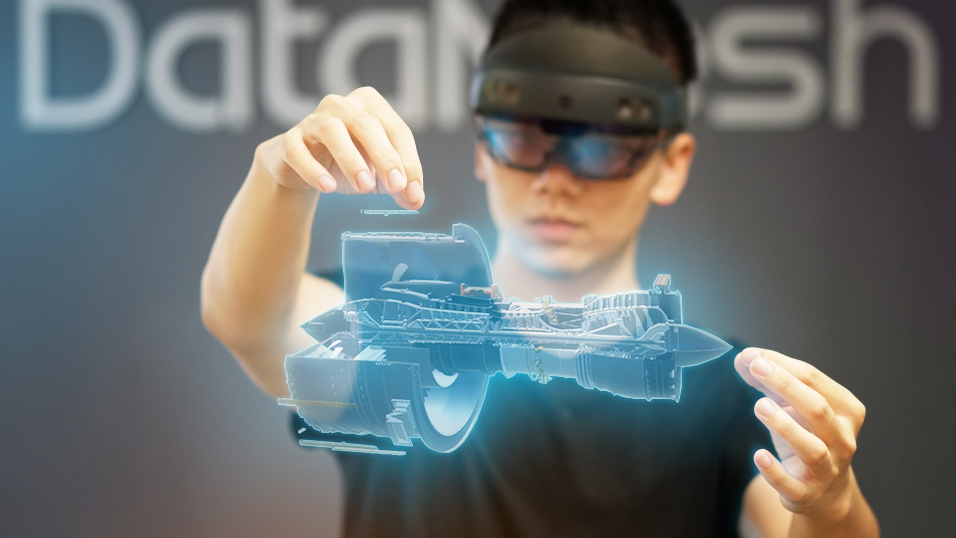
DataMesh
LLM Agent POC验证汇报交流

Slide 2
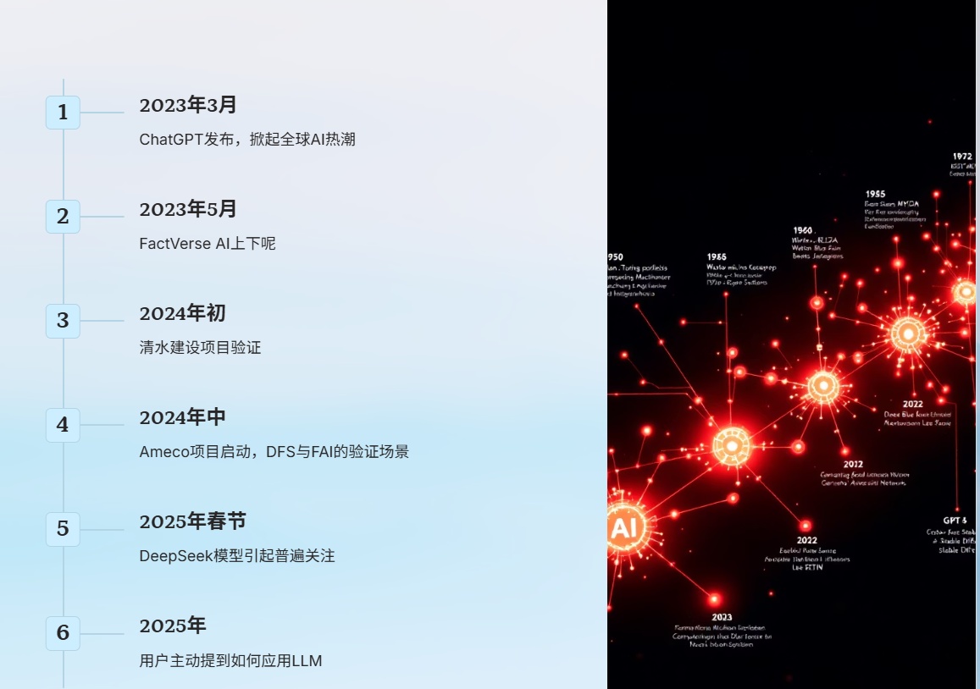
背景
应用大模型生成该页PPT

Slide 3
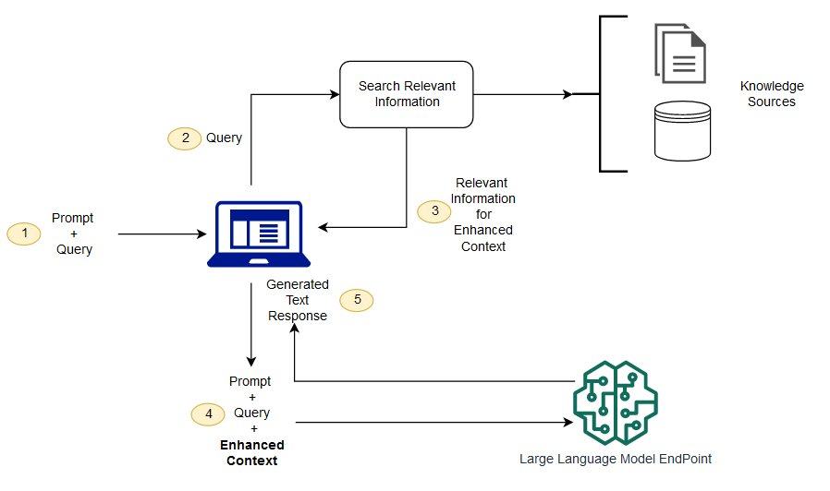
大模型应用的业界范式：RAG（FAI）
Spring Cloud
Python+Langchain
FactVerse微服务
FAI微服务
用户权限
孪生体
知识库
Chat服务
文本拆分
向量化服务

Slide 4
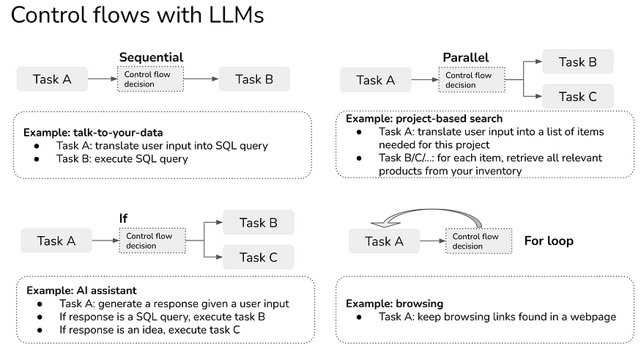
大模型应用的业界范式：Agent（POC）

Slide 5
POC关注的内容
01
市场与客户价值
02
产品结合点与项目可落地性
03
技术可行性与选型分析

Slide 6
POC Story
拿着锤子找钉子 VS 市场需求验证：需要销售与售前用场景和ROI跟客户讨论
设备监控报警
（Forge）
工单产生
工单分配
现场维修
工单审核
巡点检发现问题
（Maximo）
智能升级
自动程序处理：固化规则，产生无效工单，需要管理角色在工单分配时核对与分配。
Agent处理：
AI根据设备数据，无需定义繁琐的规则，自动适应规则变化和特殊处理
管理员：根据经验进行处理，服务相应维修时效性依赖管理员的出勤。
Agent：
全天候自动处理，根据设备情况与人员工作负荷，技能情况自动分配工单。
幻觉问题：
需要记录Agent的工作
labor：根据经验进行处理。
Agent：
提供维修建议，维修资料依据
分析设备关联潜在影响
ROI：
1、节省约一年40W人力成本
2、客户服务满意度提升20.3%(客户问卷调查结论)

Slide 7




POC Story Agentic业务流程 VS 传统信息化业务流程
常规信息化业务流程
业务环节
Agentic重塑业务流程
巡点检发现问题
设备监控报警
机器人：依靠视觉自动巡检（远期）
运行监控Agent：感知故障、判断有效报警、自动创建工单
系统：推送报警信息
人：查数据、判断、创建工单
工单产生
专业智能体(Agent)
人：手动分配
系统：表单执行
工单分配Agent：根据员工空闲/专业能力/服务达标率动态分配
设施维护
规划调度Agent
工单分配
专业智能体(Agent)
协调者（Orchestrator）
排故助手Agent：自动分析历史故障/设备关系，提供维修建议
人：根据经验维修
现场维修
专业智能体(Agent)
人：在Agent帮助下进行维修
工单审核
人：审核、审结
人：审核、审结

Slide 8
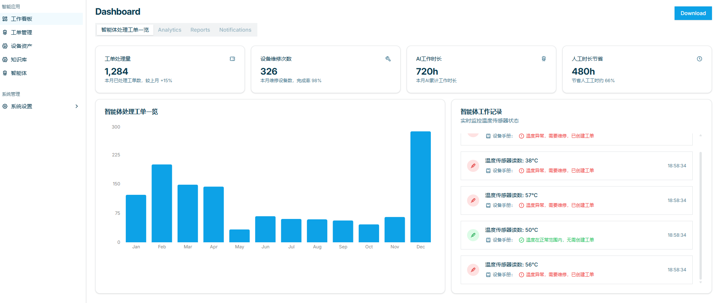
POC 介绍
从UI角度让人能看到Agent的ROI与工作记录

Slide 9
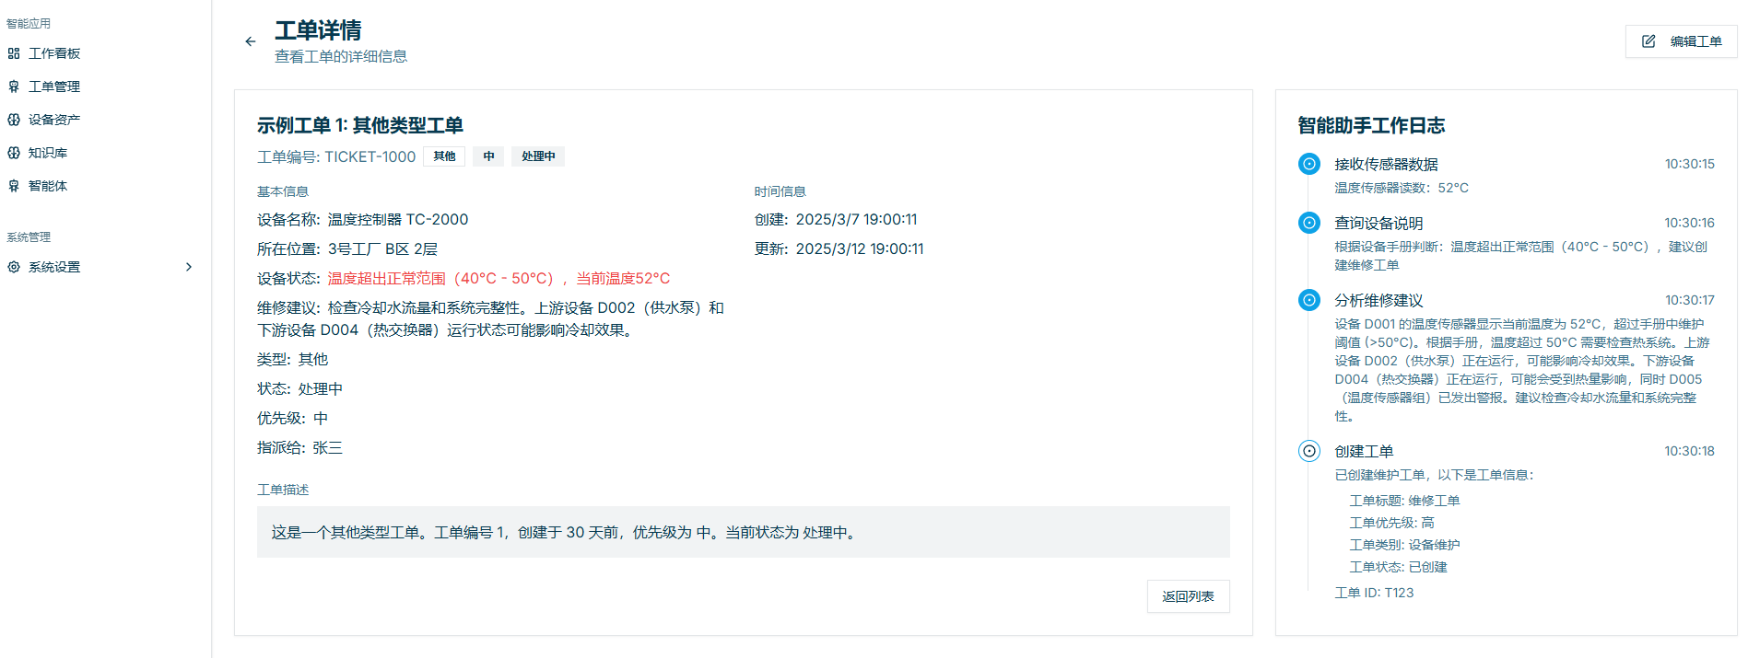
POC 介绍
Agent的每个过程可Review，可检查

Slide 10
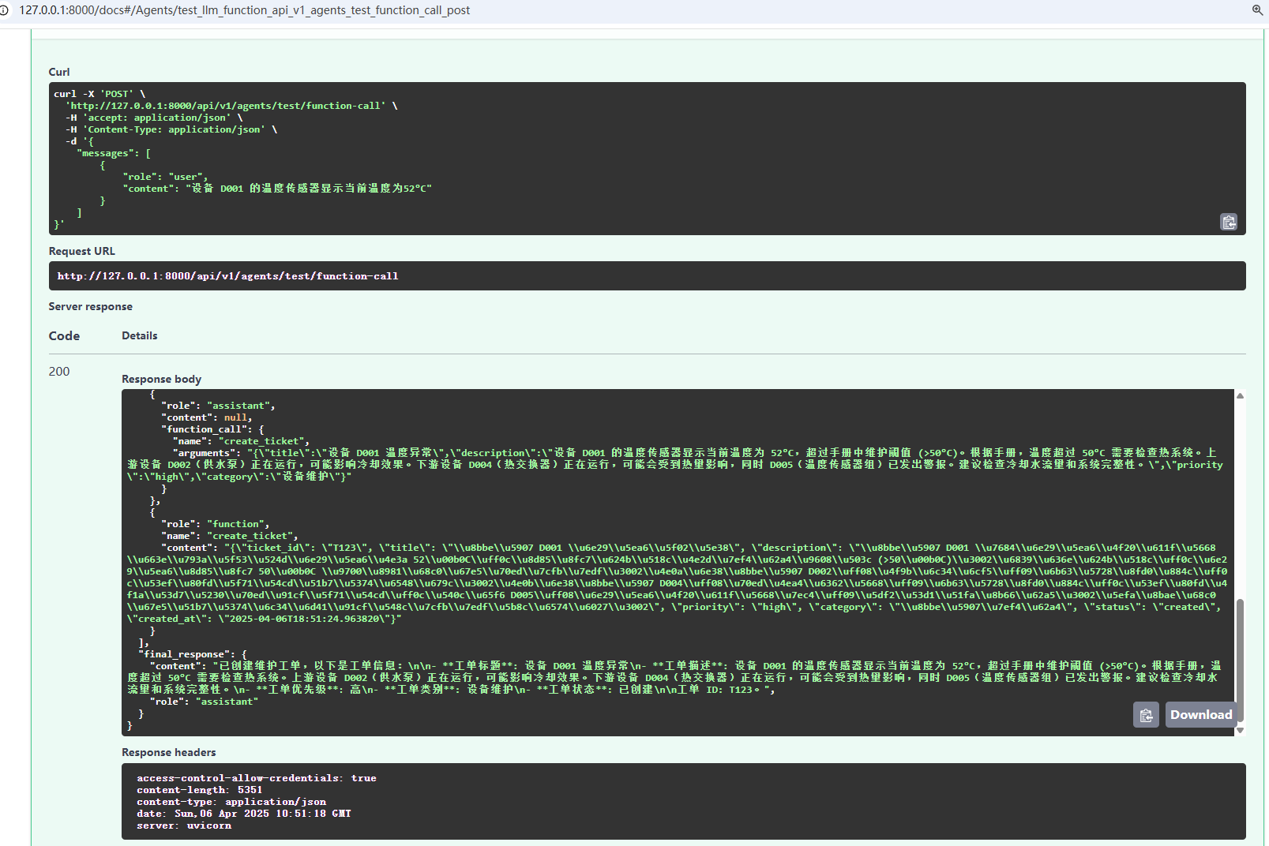
POC 介绍
For loop模式
读取传感器数据
调用设备资料
Agent判断
查询设备孪生体综合判断
无异常
创建工单
结束
产品形态：最好能图形化编排，
项目形态：代码直接写

Slide 11
POC 与产品距离
写死的Agent工作日志
POC
读取传感器数据
Post 测试数据
调用设备资料
模拟函数
查询设备孪生体综合判断
模拟函数
创建工单
模拟函数
接入DFS
换成孪生体关联的设备手册
换成孪生体BrickSchema接口
换成工单模块接口
实际产品
统一的Agent工作日志机制

Slide 12
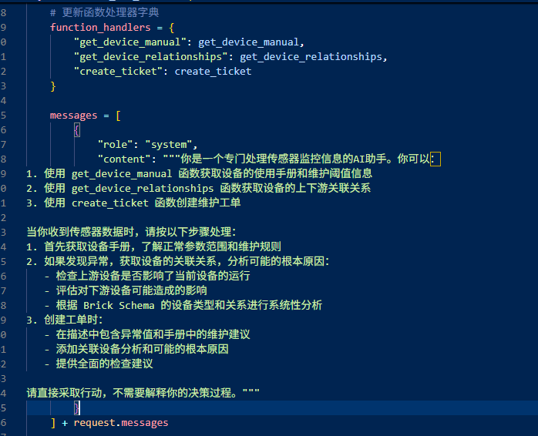
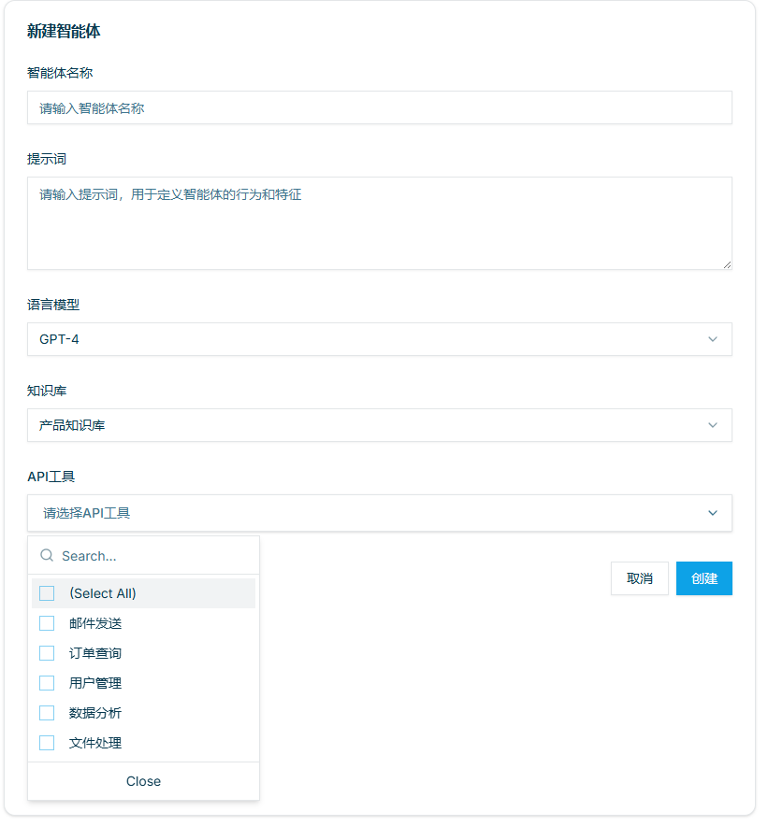
POC 与产品距离
POC：智能体定义
产品：智能体定义

Slide 13
产品技术框架选型参考
1、开源协议是否允许商用，改Logo,，多租户；MIT最佳
C端（世界通用agent）
B端
平台应用型：
dify
Manus
2、采用框架开发型
3、langchain0.1版本支持chain模式，（逻辑链，分支，循环）新版本升级为LCEL（逻辑表达式）
4、langGraph最为强大。
Camel-AI
框架开发型：
Langchain (Python)
Lang graph (Python)
Agentsflex (Java)

Slide 14


Beijing 东城区雍和航星科技园
8号楼东厅6层
Seattle 1400 112th Ave SE, Suite 100
Redmond, WA
Singapore 298 Tiong Bahru Rd, #05-01
Tokyo 東京都中央区日本橋人形町3-3-5
天翔日本橋人形町ビル404
Email
Phone
Website
Sales: service@datamesh.com
Partner: partner@datamesh.com
Investment: ir@datamesh.com
CN +86 10 85715801
US +1 425 274 3400
JP +81 80 46086868
SG +65 85353074
www.datamesh.com.cn
www.datamesh.com
www.datamesh.co.jp

